Slide 1
一年级下册总复习
解决问题

Slide 2
根据加法算式45+12=57提出数学问题
一共有多少？
根据减法算式45-12=33提出数学问题
还剩下多少？
还差多少？

Slide 3
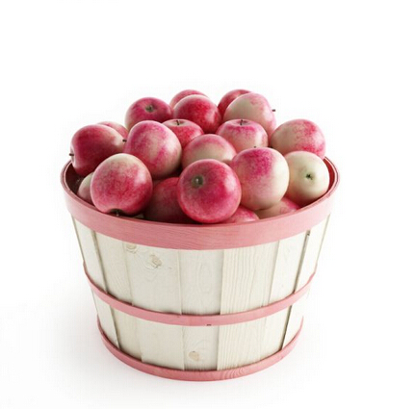
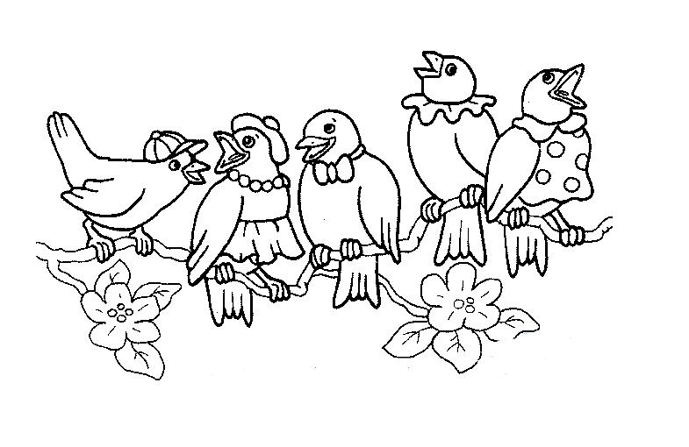
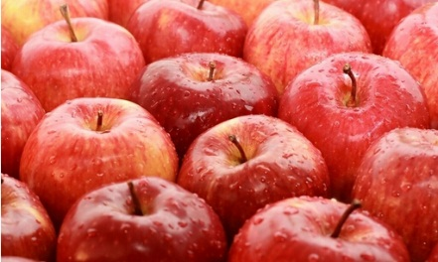
看图列算式
树上原来有14只鸟。
24个
70个
飞走了多少只鸟？
？个

Slide 4
停车场里原来停着80辆汽车
先开走了24辆
又开走了13辆
提出数学问题并解决？

Slide 5
小红有45张卡片，小丽有38张卡片。
提出一个加法问题和一个减法问题
小红和小丽一共有多少张卡片？
45+38=83（张）
小红比小丽多多少张卡片？
45-38=7（张）
小丽比小红少多少张卡片？
45-38=7（张）

Slide 6
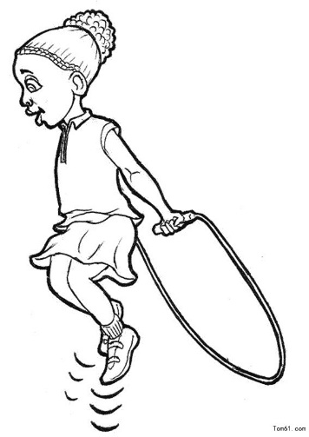
我比小军多跳了12下
我跳了57下
我比小兰多跳了20下
我比小明少跳了8下
小军
我跳了85下
我比小丽少跳了6下
小兰
小丽

Slide 7
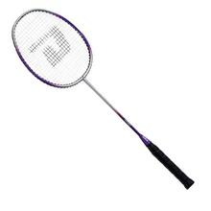
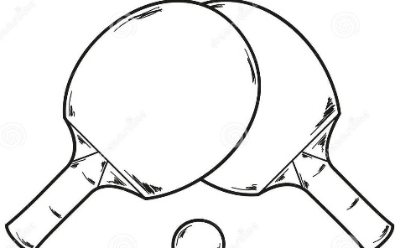
篮球
足球
游泳圈
羽毛球拍
乒乓球拍
56元
48元
32元
68元
（ ）元
1、买一个篮球和一个游泳圈需要多少元？
2、小明有100元钱，可以买哪两件？
3、小丽有50元钱，想买一个游泳圈，够吗？还要找回多少钱？

Slide 8
篮球
足球
游泳圈
羽毛球拍
乒乓球拍
56元
48元
32元
62元
（ ）元
4、小丽给钱买了一个篮球，售货员找回4元，小丽付了多少元？
5、小军给了售货员100元买了一件东西，售货员找给他38元，他买的是什么？
6、小华买一副乒乓球拍，付了50元，售货员找给他16元，一副乒乓球拍多少元？

